Slide 1
Apostolado de la Nueva Evangelización
Bazar de la Misericordia

Slide 2
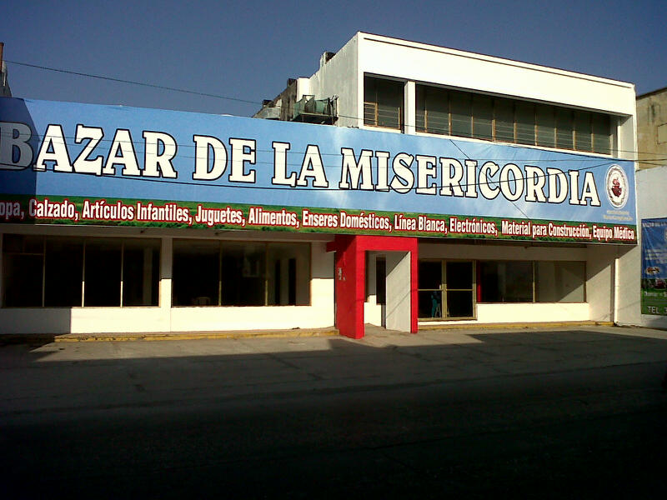

Slide 3
Misión
Promoviendo una Cruzada de Misericordia, ser una fuente de sustentabilidad para el Apostolado de la Nueva Evangelización en general, y para cada uno de los centros diocesanos del ANE donde se constituyan los bazares en particular; propiciando la consolidación y el crecimiento de esta Obra de Dios, y sirviendo como una fuente de apoyo económico directo para las obras de misericordia que se desarrollan a través de los Ministerios de Servicio, así como para las múltiples necesidades de cada comunidad.
Concepto
Bajo la luz y la premisa evangélica del desprendimiento, se obtienen el tiempo, el local, los insumos y artículos necesarios, promoviendo un nuevo modelo de hacer obras de misericordia para ayudar a la salvación de las almas, a través de un “círculo virtuoso”.

Slide 4
La idea básica en esquema
Desapego
Donación
Apoyo al mas necesitado
Instrumento de Salvación
Obras de Misericordia

Slide 5
Bienhechores de la Obra:
Bienhechores en especies:
(los que nos donan sus cosas).
Bienhechores en dinero
(los que se llevan esas cosas donadas y
contribuyen con un poco de dinero a la Obra)

Slide 6
Definición y Fundamentación:
El “Bazar de la Misericordia” es un centro que ofrece ropa y artículos para el hogar, donados por bienhechores, pidiendo a cambio donativos muy bajos, que serán utilizados por la Obra en beneficio de personas más necesitadas, tanto material como espiritualmente.
Esta iniciativa no tiene ningún fin de lucro, por el contrario, tiene un fundamento espiritual, pues está destinada a contribuir no sólo con los más necesitados materialmente, sino también (y en primer lugar) con los que más necesitan de la Misericordia Divina, este proyecto está fundamentado en la Palabra del Señor
“Bienaventurados los Misericordiosos, porque encontrarán misericordia”
(Mt 5,12)
“El que tenga dos túnicas, que dé una al que no tiene, y el que tenga de comer, que haga lo mismo.” (Lc 3,11b.)

Slide 7
Antes de iniciar con el proyecto, es necesario que el Consejo Local del ANE esté de acuerdo.
Se sugiere checar muy bien los siguientes puntos
Comentar las ideas y posibilidades con el Director General, con la Dirección de Captación y Administración de Recursos ANE
Conformar un Comité Organizador Voluntario con miembros del ANE
Estimar todos los recursos que serán necesarios para su desarrollo y sostenibilidad.
Necesidad de vehículo para recoger las donaciones

Slide 8
COMITÉ ORGANIZADOR PRE-APERTURA:
Se encarga de organizar, guiar y supervisar todas las acciones necesarias para la implementación del proyecto, se sugieren mínimo de 5 personas.
Encargado General
Encargado del Local
Encargado de las recolecciones
Encargado de organizar las donaciones
Encargado de las Recolecciones

Slide 9
FACTORES A CONSIDERAR PARA ANALIZAR LA FACTIBILIDAD DE APERTURA:
Donación de Tiempo a este nuevo Ministerio:
* implica tiempo y responsabilidad
* actividades permanentes, de largo plazo
2) Apoyo Económico temporal:
* gastos de remodelación, exhibidores
* gastos de operación de los primeros meses
3) Apoyo de la Diócesis:
* aprobación y el apoyo del Obispo
4) Apoyo del párroco o asesor:
5 ) Inicio en un local “comercial” independiente.
6) Propuesta de ubicación:
*Preferencia una zona que sea de fácil acceso

Slide 10
7) Adecuaciones del Bazar
* dependiendo de las condiciones en que se encuentre
8) Posibilidad de inicio del Bazar en CASANE
* es necesario evaluar dificultades y tener el consentimiento de las personas del actual CASANE
9) Costos Básicos (estimación de Operación)
* Agua, Luz, Sueldo de Personal, sistema de alarma y otros.

Slide 11
Contando con un avance de alrededor del 80% es necesario buscar al Personal que colaborará en la administración
Considerando contratos, acuerdos voluntarios, apoyo económico, horarios y días de trabajo.
1.- Administrador del Bazar de la Misericordia
* Miembro ANE y conozca el proyecto
2.- Encargada y Cajera del Bazar de la Misericordia
3.- Asistente del Bazar de la Misericordia
* Puede ser 1 o mas a consideración
4.- Voluntarios en el Bazar de la Misericordia
* Para las temporadas fuerte
5.- Encargado de la Publicidad del Bazar de la Misericordia
* Publicidad Constante

Slide 12
Factores clave para el correcto funcionamiento del Bazar son:
1.- La CONTINUIDAD Y SOSTENIBILIDAD EN LA RECEPCIÓN DE DONACIONES
2.- El orden en el manejo de los inventarios y las cuentas.
¿Qué se puede donar al bazar?
Prácticamente casi todo, siempre y cuando esté en buen estado, excepto ropa interior de adulto.
Ejemplo de lo que se recibe:

Slide 13
Libros
Herramienta en General
Artículos Escolares
Ropa en buen estado
Zapatos
Artículos de bebes
Ropa de cama
Cobijas, Edredones, Toallas, Cortinas
Artículos Electrónicos
Televisiones, Radios, Fax
Aparatos para hacer ejercicio
Reproductores de música y video
Equipo de Cómputo
Enseres de cocina y lavandería
Artículos de decoración
Lámparas
Alimentos no perecederos
Muebles de casa (recamaras, salas, cocinas, comedores, sillas, etc)
Artículos de limpieza personal y para el hogar
Material de construcción
Equipo medico
Juguetes
Artículos para Mujer (bolsos, perfumen, maquillajes, aretes, pulseras, etc.
Puertas y ventanas

Slide 14
La “Venta” Donativo:
Recibir un donativo en dinero, que es entregado voluntariamente por la gente a la cual se está ayudando a satisfacer sus necesidades; dinero con el cual, a la vez, ayudaremos nosotros a otra gente aún más necesitada.
La Contabilidad:
Es de muchísima importancia y conviene tener un orden riguroso.
El responsable del Bazar, lleva el registro de los donativos recibidos
en notas de venta o recibos (en 3 tantos):
Se realizan cortes diarios al cierre del local
Los cuales se entregan a la Tesorera del Bazar mediante reportes.

Slide 15
Tesorera del Ane local
* Reportes al consejo y comunidad ANE local
* Reporte a la Dirección de Captación y Administración de Recursos del ANE
* Asuntos Fiscales (SAT, Cuenta Bancaria)
Brindar Apoyo al ANE en general
* con los donativos recaudados del Bazar de la Misericordia

Slide 16
Distribución de los Donativos Recaudados en el Bazar
* 30% Administración
* 35% Apoyos Locales
* 35% ANE Internacional

Slide 17
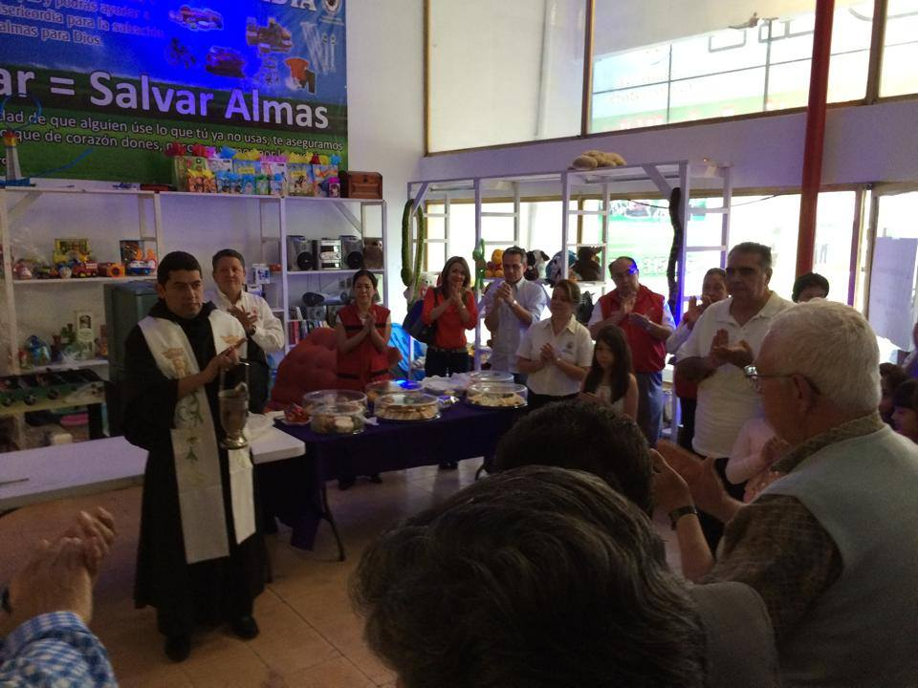
Apertura y Bendición del Bazar de la Misericordia:
Para la apertura se recomienda organizar una pequeña inauguración.

Slide 18
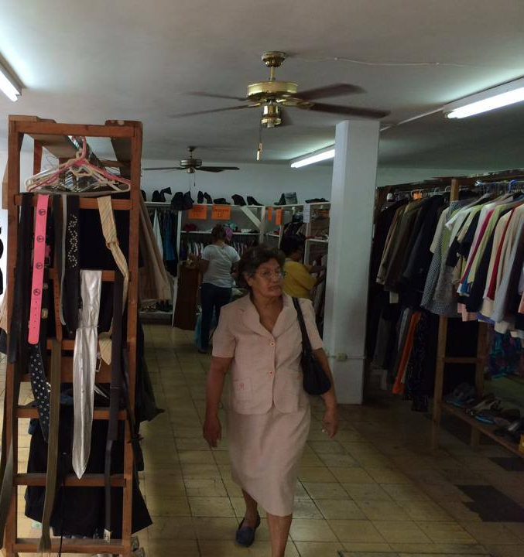
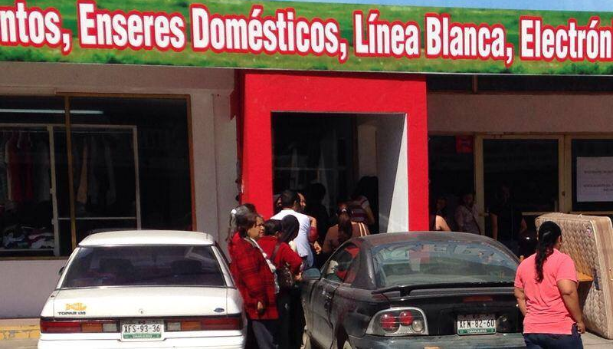
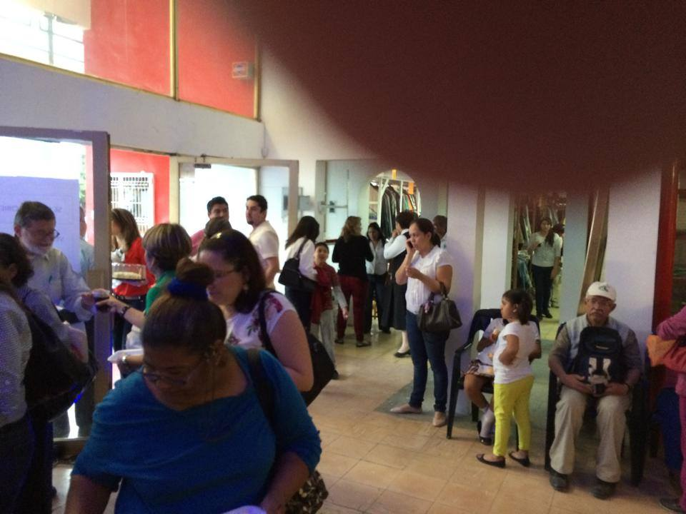
En los primeros días, hubo necesidad de organizar y formar a los donadores mediante fila para entraran por grupos para evitar un caos

Slide 19
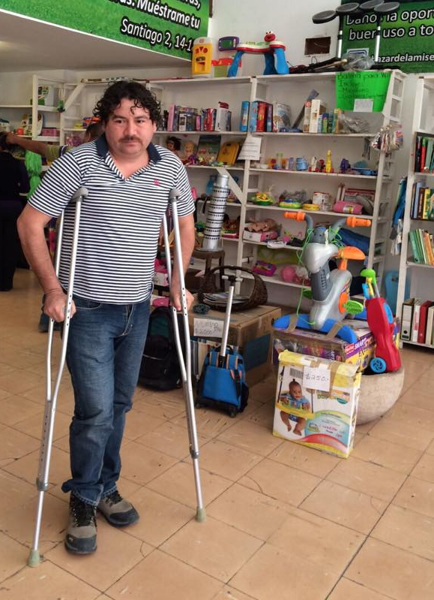
Como recomendación las Sillas de ruedas, Muletas y Andadores.
Sean a préstamo, para cuando ya no las ocupen puedan regresarlas y seguir con ese tipo de procedimiento.

Slide 20
Ingresos por Donativos Bazar de la Misericordia

Slide 21
Gastos Solventados con los donativos del Bazar
Apoyo a Parroquias y a Congregaciones Religiosas
Desayunador Col. Estudiantil (Catecismo, Apoyo a Sacramentos, Alimento, Despensas, Posadas y Festejos)
Comedor San Agustín (Catecismo, Apoyo a Sacramentos, Alimento, Despensas, Posadas y Festejos)
Labor Penitenciaria (cobijas, medicinas, manualidades, liberaciones, mantenimiento a la Capilla, posadas y festejos)
Centro Tutelar (Apoyo Espiritual, Posadas, Dulces, Gasolina)
2 Centro de Adicciones (Apoyo Espiritual, Cobijas, Posadas, Festejos , Galletas por Semana)
Hospital General y Hospital Infantil (Estampas, Apoyos varios)
Asilo Adulto Mayores

Slide 22
2 Becas para Seminaristas (apoyos mensuales, cursos, medicamentos)
Gastos Fijos del Bazar de la Misericordia (Sueldos y Servicios)
Apoyo Solidarios a Particulares (Equipo Medico, Ropa, Medicinas, Despensas, Pañales, transporte)
Apoyo ANE General con $ 330,000.00

